Slide 1


주민자치, 신뢰를 잃으면
권한도 없다!
제261회 원주시의회 정례회 제1차 본회의 5분 자유발언
행정복지위원회
최 미 옥
원주시의회

Slide 2
주민자치센터 특정감사 배경
제258회 (2025. 6.10.)
○ 5분자유발언
○ 행정사무감사 (행정복지위원회)
원주시의회

Slide 3
특정감사 부적정 사항
▲ 조례기준 초과한 수강료
(1,239만 원) 징수
<출처: 원주시 ooo주민자치센터 특정감사 자료>
원주시의회

Slide 4
특정감사 부적정 사항
▲ 수강료 지출 가능
범위 외 집행내역 확인
<출처: 원주시 ooo주민자치센터 특정감사 자료>
원주시의회

Slide 5
특정감사 부적정 사항
▲주민자치센터 시설 사용료
(130만 원) 대리징수
<출처: 원주시 ooo주민자치센터 특정감사 자료>
원주시의회

Slide 6
특정감사 부적정 사항
▲ 주민자치센터
시설 관리 권한 독점
<출처: 원주시 ooo주민자치센터 특정감사 자료>
원주시의회

Slide 7
특정감사 부적정 사항
▲별도계좌 보관중인
1,600만 원
<출처: 원주시 ooo주민자치센터 특정감사 자료>
원주시의회

Slide 8
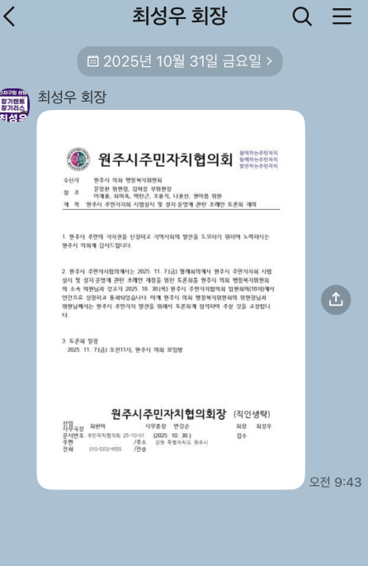
원주시주민자치협의회 카카오톡 공문
원주시주민자치협의회 공문
원주시의회

Slide 9
감사합니다.
원주시의회

